Slide 1

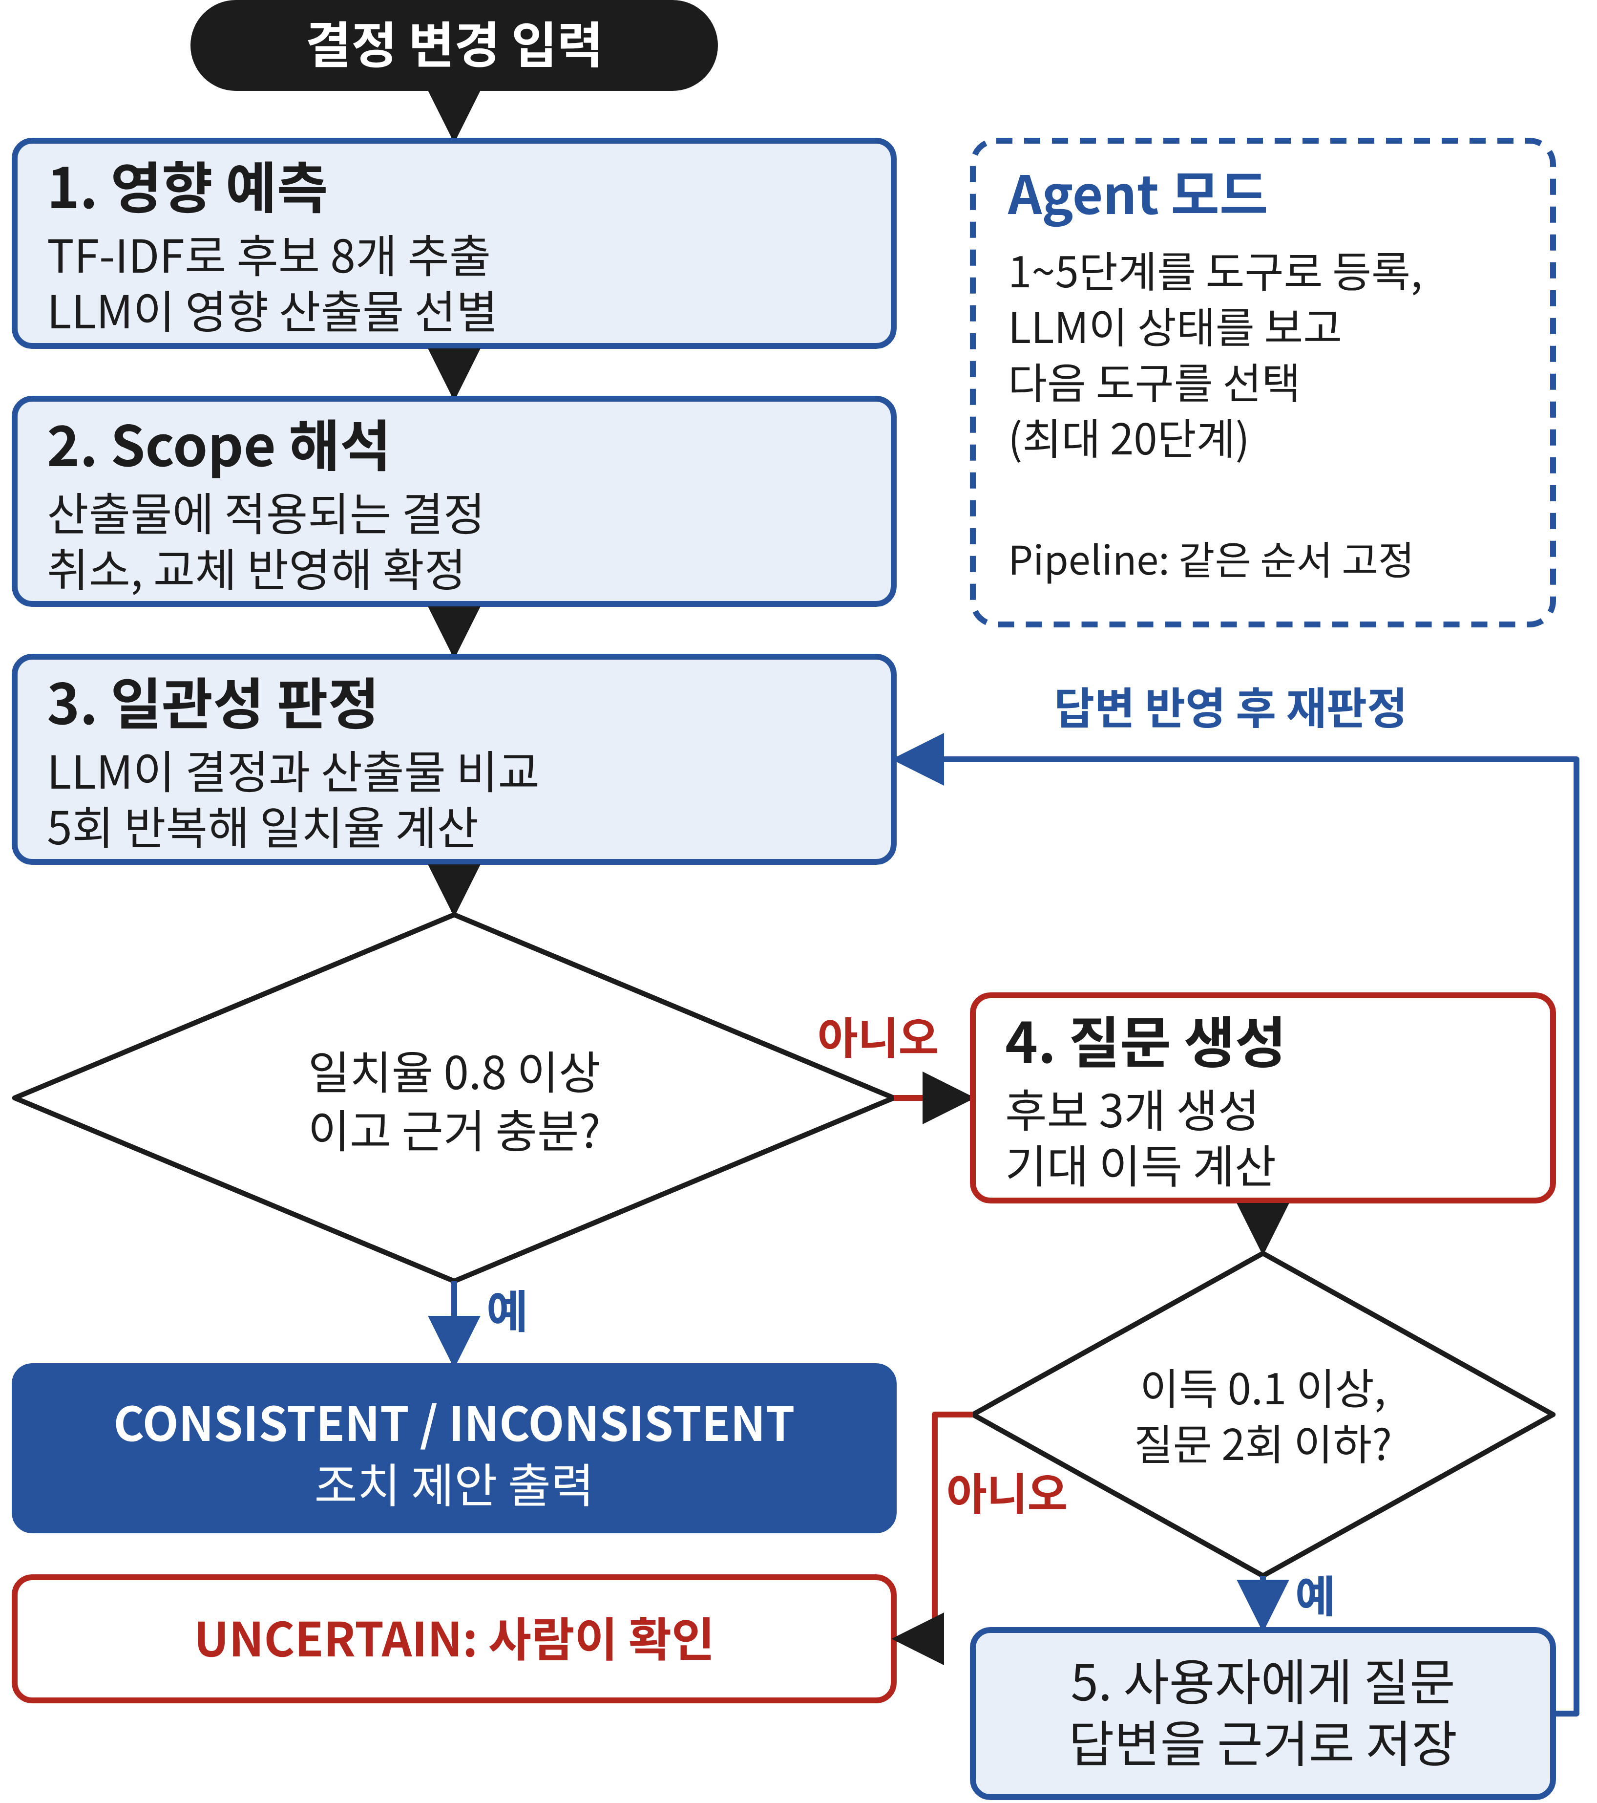
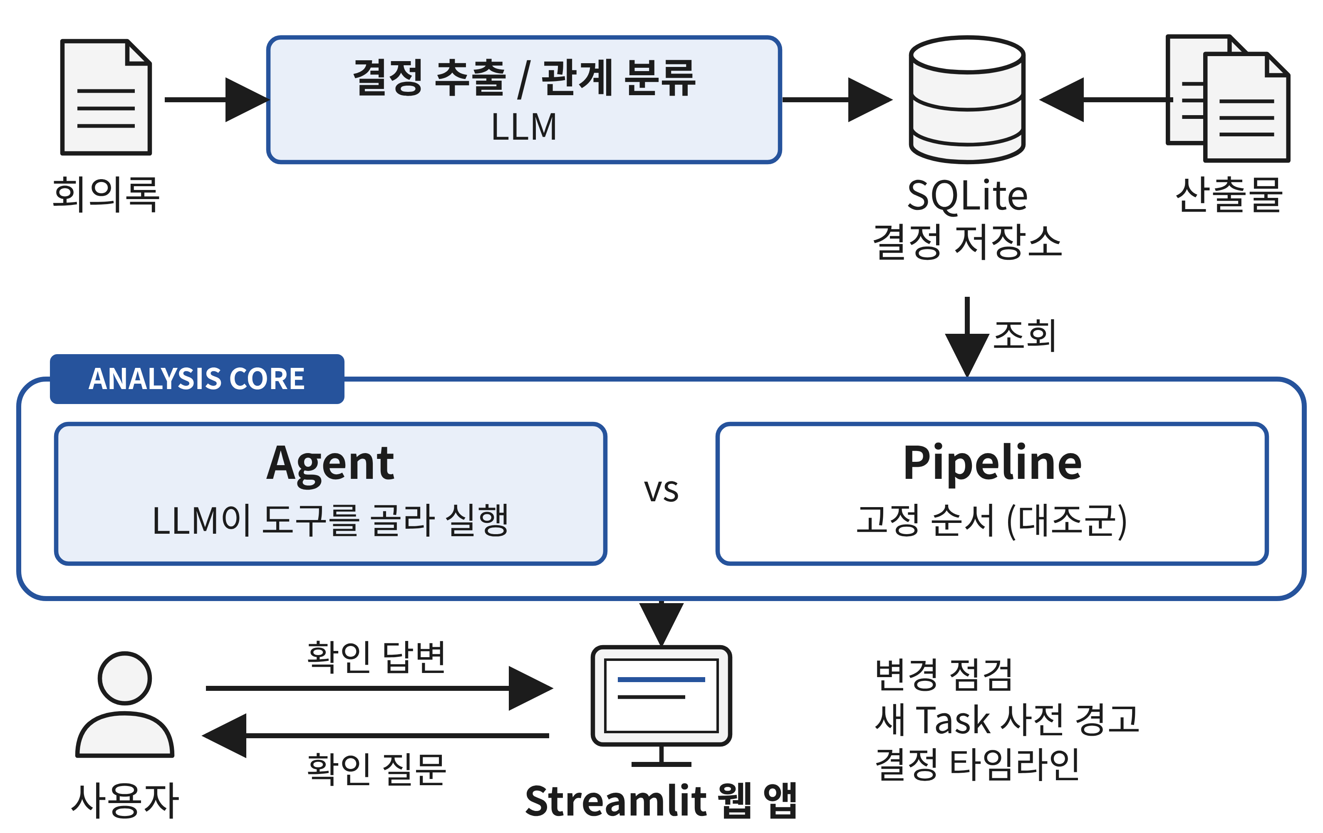
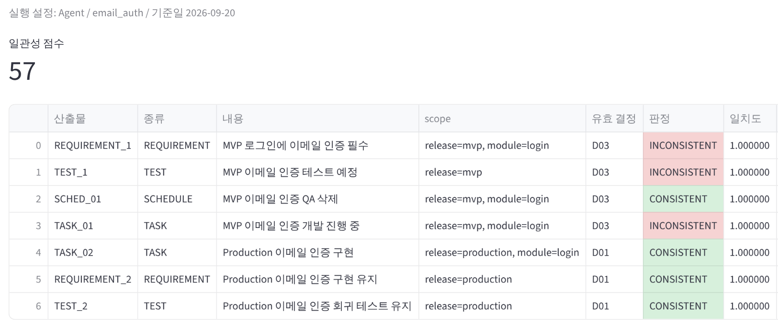
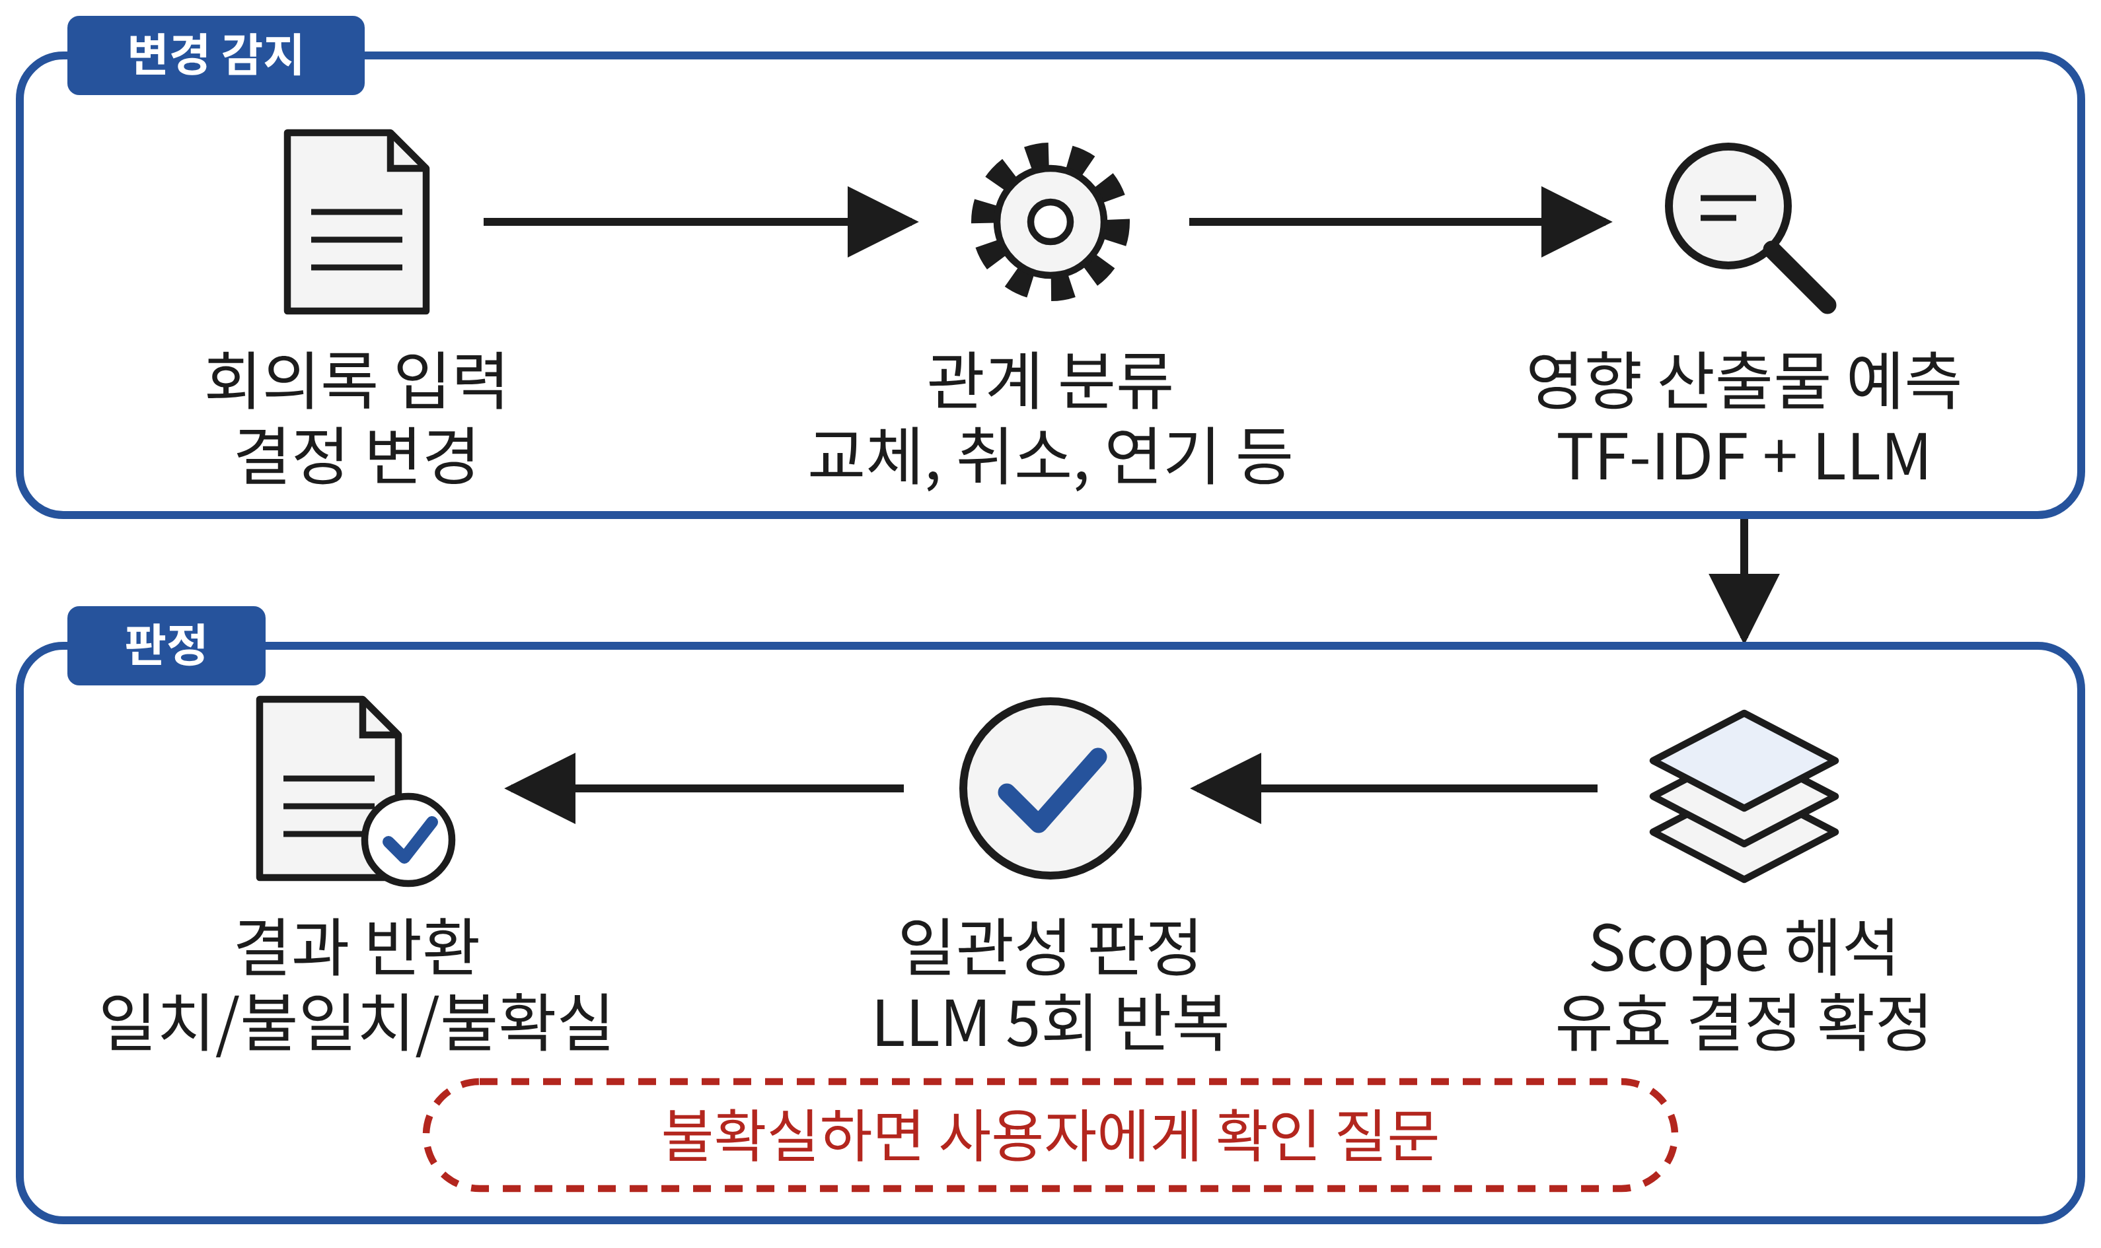
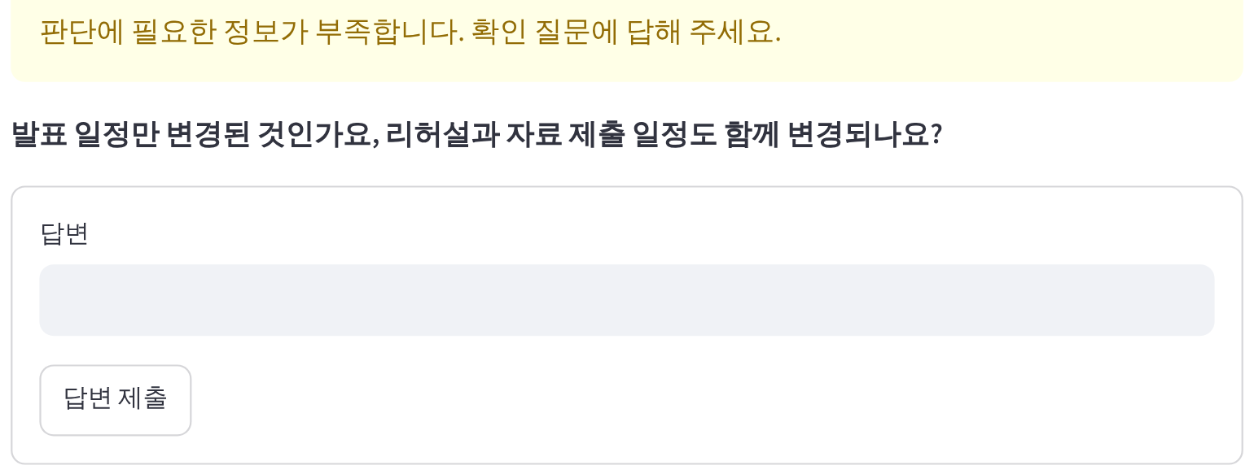
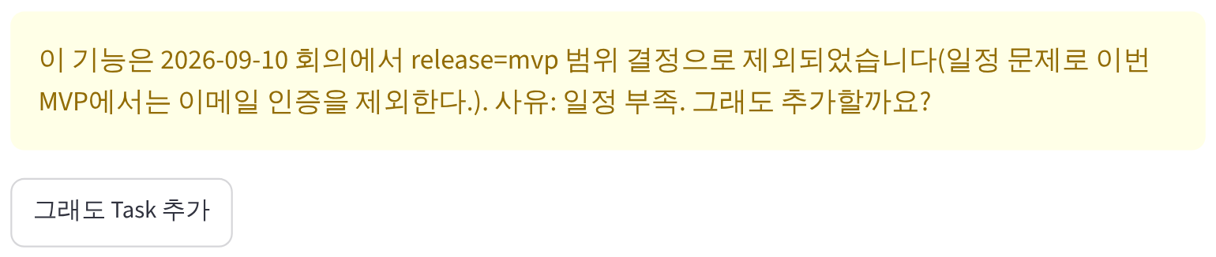


결정 변경 전파 탐지 AI Agent
컴퓨터공학과 지도교수 김현우 교수님
20234014 이은정
배경 및 목적
기존 문제: 회의 결정 변경이 요구사항, Task, 테스트, 일정에 누락되며, 범위가 한정된 결정은 문서 검색이나 단순 비교만으로 판단하기 어렵다.
제안 방법: 결정의 적용 범위를 고려해 산출물 반영 여부를 점검하고, 불확실한 경우 필요한 질문을 생성하며, 제외된 기능의 신규 Task 추가를 사전에 경고한다.
작품개요
결정 추출/ 관계 분류 LLM
개발결과
변경 점검: scope별 판정
범위별 유효 결정을 식별해 변경 영향을 예측하고, 불확실한 사항을 확인해 신규 작업 발생을 사전에 경고한다.
확인 질문: 불확실할 때만 질문
새 Task 사전 경고
결과 및 기대효과
기대효과 범위별 유효 결정 확정으로 검색, RAG의 누락과 오탐을 줄이고, 협업 도구에 연동해 변경 점검을 자동화한다.
확장 가능성 협업 도구, 메신저 연동과 담당자 알림으로 확장할 수 있다.
작품 내용 및 설명
MVP에서만 제외 결정이면 MVP 작업만 불일치로, 정식 출시 작업은 정상으로 판정한다.
제35회 공과대학 학술제
제35대 공과대학 학생회 ‘도약’

